Slide 1


Slide 2

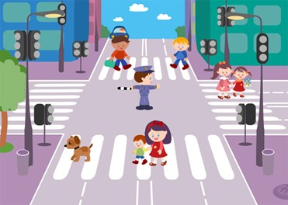
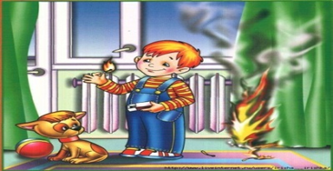
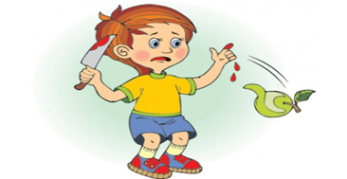

Интерактивная площадка «Мир БЕЗ опасности»

Slide 3
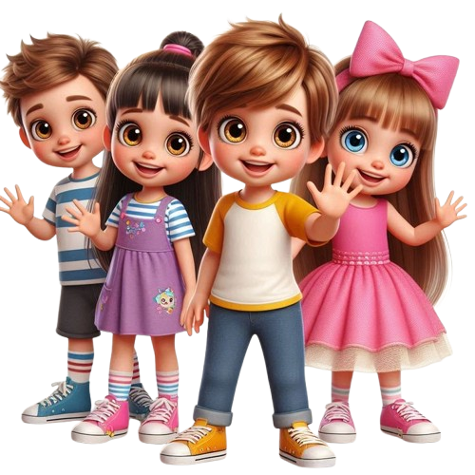
Упражнение «Возьми конфетку»
«Как здорово,
что все мы здесь
сегодня собрались!»

Slide 4
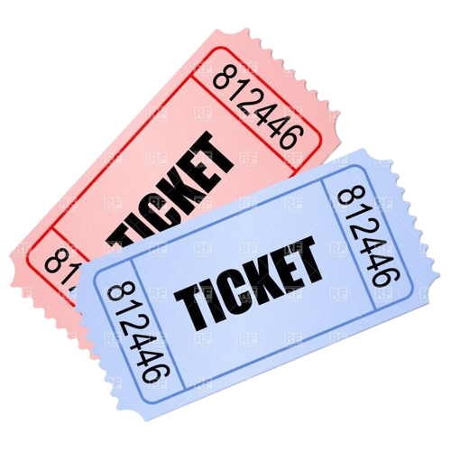
«Возьми билетик»
Займите, пожалуйста, место за столиком, в соответствии цвета вашего билетика.

Slide 5
СТАНЦИЯ «Разминочная»
Найдите продолжение пословицы о здоровье

Slide 6
Команда 1 Ответы: 1) В здоровом теле - здоровый дух; 2) Здоровье всему голова; 3) Кто спортом занимается, тот силы набирается; 4) Забота о здоровье - лучшее лекарство; 5) Двигайся больше –проживешь дольше.

Slide 7
Команда 2 Ответы: 1) Здоровье в порядке - спасибо зарядке; 2) Здоровье дороже денег, богатства; 3) Береги платье снову, а здоровье смолоду; 4) Болен лечись, а здоров берегись; 5) Здоровье сгубишь, новое не купишь.

Slide 8
Станция «Острые вопросы»

Slide 9
Каких видов бывает транспорт?

Slide 10
ОТВЕТ:
Пассажирский, грузовой, специальный, водный, воздушный.

Slide 11
Многоместный наземный вид транспорта
для перевозки пассажиров ?

Slide 12
ОТВЕТ:
Автобус

Slide 13
Неживая,
а ведёт, неподвижна,
а идёт

Slide 14
ОТВЕТ:
Дорога

Slide 15
Огонь, вышедший
из-под контроля человека

Slide 16
ОТВЕТ:
Пожар

Slide 17
Кусок ткани в виде длинной ленты для лечебной повязки

Slide 18
ОТВЕТ:
Бинт

Slide 19
Маленький, противный любит грязь

Slide 20
ОТВЕТ:
Микроб

Slide 21
Как называется специальная одежда пожарного?

Slide 22
ОТВЕТ:
Боевка

Slide 23
Какую форму и цвет имеют предупреждающие знаки?

Slide 24
ОТВЕТ:
Форма: треугольник
Цвет: красного цвета

Slide 25
На чем Емеля ехал к царю во дворец?

Slide 26
ОТВЕТ:
На печи

Slide 27
Какое насекомое одного цвета с сигналом светофора и живет в траве?

Slide 28
ОТВЕТ:
Кузнечик

Slide 29
Когда человек может двигаться со скоростью машины?

Slide 30
ОТВЕТ:
когда он едет в машине

Slide 31
Это явление природы похоже на лёгкую дымку в воздухе?

Slide 32
ОТВЕТ:
Туман

Slide 33
Сколько сигналов у пешеходного светофора?

Slide 34
ОТВЕТ:
Два

Slide 35
Назовите единый номер телефона службы спасения?

Slide 36
ОТВЕТ:
112

Slide 37
МОЛОДЦЫ! Справились со всеми вопросами

Slide 38
Станция «Сказки по ОБЖ»

Slide 39
Шуточная сценка из сказки «Бабушка и Красная шапочка»

Slide 40
СТАНЦИЯ «Верно ли…»
Отвечаете «да» или «нет»

Slide 41
«Верно ли…»
Что электропроводку под напряжением нельзя тушить водой

Slide 42
«Верно ли…»
Что люди чаще при пожаре страдают от огня, чем от дыма

Slide 43
«Верно ли…»
Что с помощью углекислого газа можно тушить пожар

Slide 44
«Верно ли…»
Что резина является негорючим материалом

Slide 45
«Верно ли…»
Что можно выливать горящее масло в раковину

Slide 46
«Верно ли…»
Что при пожаре внутри помещения нужно настежь открывать окна и двери

Slide 47
«Верно ли…»
Что в старину пожарные носили длинную броду

Slide 48
«Верно ли…»
Что загоревшийся бензин можно тушить землей

Slide 49
МОЛОДЦЫ! Справились со всеми вопросами

Slide 50
Станция «Кроссворд»

Slide 51
Станция «Решение педагогических ситуаций»

Slide 52
Станция «Тренинг»

Slide 53
0-8 БАЛЛОВ Вы совершенно не думаете о своем здоровье. Что ж, со временем вы можете об этом пожалеть. 9-19 БАЛЛОВ Вы из тех людей, у которых не хватает времени заниматься собой и своим здоровьем. Хотя вы и понимаете, что это - очень плохо. Отложите на потом дела и наведайтесь к доктору! 20-30 БАЛЛОВ Вы, к счастью, прекрасно понимаете, что нет ничего важнее, чем крепкое здоровье. Знакомо вам и такое понятие, как здоровый образ жизни. 31-35 БАЛЛОВ Вам не кажется, что вы слишком трепетно относитесь к себе? БОЛЬШЕ 35 БАЛЛОВ Да, вы, оказывается, склонны к ипохондрии! Не забывайте о том, что мнительность порой гораздо опаснее, чем само заболевание.

Slide 54
Спасибо за плодотворную работу.

